Slide 1
Prepoznavanje registarskih tablica
Prisustvo analize slika u svakovnednici
■ U današnjem svetu, obrada slika i veštačka inteligencija (AI) imaju ključnu ulogu u mnogim oblastima.
■ Napredak u ovim tehnologijama omogućava automatsko prepoznavanje, analizu i obradu vizuelnih podataka, što je od velikog značaja za širok spektar primena - od medicinske dijagnostike i bezbednosti do automobilske industrije i zabave.
Projekat iz predmeta Algoritama obrade slike u automatici
Mladen Blizanac RA76/2020
28.5.2024.
Fakultet tehničkih nauka Novi Sad
Profesor: Luka Mejić
Asistent: Olivera Tomašević

Slide 2
Prepoznavanje registarskih tablica
Prisustvo analize slika u svakovnednici
■ U današnjem svetu, obrada slika i veštačka inteligencija (AI) imaju ključnu ulogu u mnogim oblastima.
■ Napredak u ovim tehnologijama omogućava automatsko prepoznavanje, analizu i obradu vizuelnih podataka, što je od velikog značaja za širok spektar primena - od medicinske dijagnostike i bezbednosti do automobilske industrije i zabave.
Projekat iz predmeta Algoritama obrade slike u automatici
■ Obrada slika uključuje različite tehnike za manipulaciju slikama kako bi se izvukle korisne informacije ili poboljšala njihova kvaliteta. Ove tehnike omogućavaju računaru da „vidi“ i razume svet oko sebe.
■ Obrada slika obuhvata procese kao što su filtriranje, segmentacija, detekcija ivica i prepoznavanje obrazaca.
Mladen Blizanac RA76/2020
28.5.2024
Fakultet tehničkih nauka Novi Sad
Profesor: Luka Mejić
Asistent: Olivera Tomašević

Slide 3
Prepoznavanje registarskih tablica
Prepoznavanje registarskih oznaka
Prisustvo analize slika u svakovnednici
■ Obrada slika uključuje različite tehnike za manipulaciju slikama kako bi se izvukle korisne informacije ili poboljšala njihova kvaliteta. Ove tehnike omogućavaju računaru da „vidi“ i razume svet oko sebe.
■ Obrada slika obuhvata procese kao što su filtriranje, segmentacija, detekcija ivica i prepoznavanje obrazaca.
Projekat iz predmeta Algoritama obrade slike u automatici
■ U današnjem svetu, obrada slika i veštačka inteligencija (AI) imaju ključnu ulogu u mnogim oblastima.
■ Napredak u ovim tehnologijama omogućava automatsko prepoznavanje, analizu i obradu vizuelnih podataka, što je od velikog značaja za širok spektar primena - od medicinske dijagnostike i bezbednosti do automobilske industrije i zabave.
Mladen Blizanac RA76/2020
28.5.2024
Fakultet tehničkih nauka Novi Sad
Profesor: Luka Mejić
Asistent: Olivera Tomašević
■ Jedna od značajnih primena obrade slika i VI je prepoznavanje registarskih oznaka (eng. License Plate Recognition, LPR). Ova tehnologija omogućava automatsko očitavanje registarskih tablica sa vozila, što je korisno za:
■ Kontrolu saobraćaja: Automatizacija procesa naplate putarina, kontrola pristupa i detekcija prekršaja.
■ Bezbednost: Praćenje i identifikacija sumnjivih vozila, što pomaže u prevenciji kriminalnih aktivnosti.
■ Parkiranje: Automatizovani sistemi za naplatu i upravljanje parking prostorom.

Slide 4
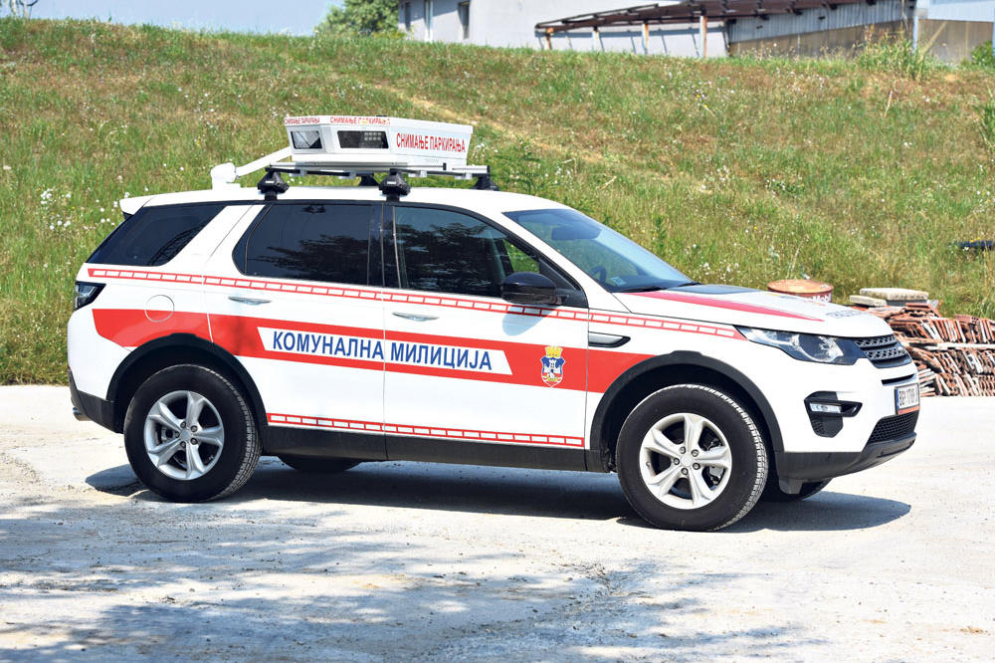
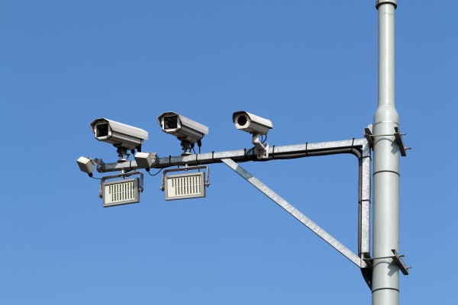
Prisustvo analize slika u svakovnednici
Prepoznavanje registarskih oznaka
■ Jedna od značajnih primena obrade slika i VI je prepoznavanje registarskih oznaka (eng. License Plate Recognition, LPR). Ova tehnologija omogućava automatsko očitavanje registarskih tablica sa vozila, što je korisno za:
■ Kontrolu saobraćaja: Automatizacija procesa naplate putarina, kontrola pristupa i detekcija prekršaja.
■ Bezbednost: Praćenje i identifikacija sumnjivih vozila, što pomaže u prevenciji kriminalnih aktivnosti.
■ Parkiranje: Automatizovani sistemi za naplatu i upravljanje parking prostorom.
Projekat iz predmeta Algoritama obrade slike u automatici
■ U današnjem svetu, obrada slika i veštačka inteligencija (AI) imaju ključnu ulogu u mnogim oblastima.
■ Napredak u ovim tehnologijama omogućava automatsko prepoznavanje, analizu i obradu vizuelnih podataka, što je od velikog značaja za širok spektar primena - od medicinske dijagnostike i bezbednosti do automobilske industrije i zabave.
Mladen Blizanac RA76/2020
28.5.2024
Fakultet tehničkih nauka Novi Sad
Profesor: Luka Mejić
Asistent: Olivera Tomašević
■ Obrada slika uključuje različite tehnike za manipulaciju slikama kako bi se izvukle korisne informacije ili poboljšala njihova kvaliteta. Ove tehnike omogućavaju računaru da „vidi“ i razume svet oko sebe.
■ Obrada slika obuhvata procese kao što su filtriranje, segmentacija, detekcija ivica i prepoznavanje obrazaca.

Slide 5
Prepoznavanje registarskih oznaka
Statična kontrola saobraćaja
Oko sokolovo
Profesor: Luka Mejić
Asistent: Olivera Tomašević
■ Jedna od značajnih primena obrade slika i VI je prepoznavanje registarskih oznaka (eng. License Plate Recognition, LPR). Ova tehnologija omogućava automatsko očitavanje registarskih tablica sa vozila, što je korisno za:
■ Kontrolu saobraćaja: Automatizacija procesa naplate putarina, kontrola pristupa i detekcija prekršaja.
■ Bezbednost: Praćenje i identifikacija sumnjivih vozila, što pomaže u prevenciji kriminalnih aktivnosti.
■ Parkiranje: Automatizovani sistemi za naplatu i upravljanje parking prostorom.

Slide 6
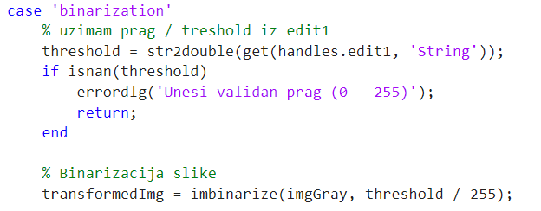
Statična kontrola saobraćaja
Oko sokolovo
Projekat
Binarizacija
Proces Obrade Slika do Finalnog Prepoznavanja
■ Učitavanje slike: I) Korisnik učitava sliku vozila.
II) Pretvorba u sivu skalu: Ako slika nije u sivim tonovima, pretvara se u sivu skalu.
III) Binarizacija: Primena praga za binarizaciju slike, čime se izdvajaju bitne karakteristike.
IV) Detekcija ivica: Primena Laplacian ili Sobel filtera za izdvajanje ivica.
V) Ručno/Automatsko sečenje: Ručno ili automatsko označavanje regije sa registarskom tablicom.
VI) Prepoznavanje teksta: Primena OCR funkcije na isečenu regiju za ekstrakciju registarskog broja.
Profesor: Luka Mejić
Asistent: Olivera Tomašević

Slide 7
Projekat
Binarizacija
■ Primena praga za binarizaciju slike, čime se izdvajaju bitne karakteristike. Prag korisnik unosi, da bi se videla razlika u zavisnosti od odabranog praga. ■ Pixeli koji imaju intezitet veci od praga dobijaju vrednost crnog, a oni ispod bivaju obojeni u belo.
Profesor: Luka Mejić
Asistent: Olivera Tomašević

Slide 8
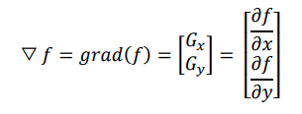
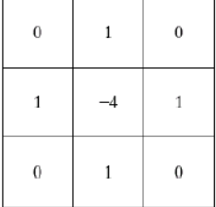
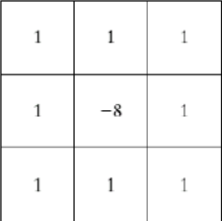
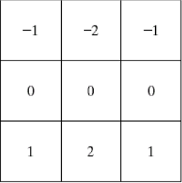


Kod Sobelovog filtera primenjuje se gradijentna metoda. Faktor 2 daje veću važnost centralnom pikselu.
Projekat
Detekcija ivica
■ Primena Laplacian ili Sobel filtera.
Laplacian -4
Laplacian -8
Sobel 1
Sobel 2
Profesor: Luka Mejić
Asistent: Olivera Tomašević
Laplasijan je najprostiji izotropni diferencijalni operator. Izotropni znači da je nezavisan od pravca prostiranja diskontinuiteta u slici, odnosno, invarinantan je na rotaciju slike

Slide 9
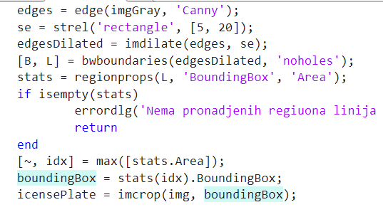
Laplacian -8
Projekat
Sobel 1
Sobel 2
Laplacian -4
Detekcija ivica
■ Primena Laplacian ili Sobel filtera.
Kod Sobelovog filtera primenjuje se gradijentna metoda. Faktor 2 daje veću važnost centralnom pikselu.
Laplasijan je najprostiji izotropni diferencijalni operator. Izotropni znači da je nezavisan od pravca prostiranja diskontinuiteta u slici, odnosno, invarinantan je na rotaciju slike
Profesor: Luka Mejić
Asistent: Olivera Tomašević

Slide 10
Kod Sobelovog filtera primenjuje se gradijentna metoda. Faktor 2 daje veću važnost centralnom pikselu.
Laplasijan je najprostiji izotropni diferencijalni operator. Izotropni znači da je nezavisan od pravca prostiranja diskontinuiteta u slici, odnosno, invarinantan je na rotaciju slike
Detekcija ivica
Funkcija edge koristi se za otkrivanje ivica na slici. U ovom slučaju, koristi se ‘Canny’ metoda za otkrivanje ivica, koja je poznata po svojoj sposobnosti da otkrije ivice i potiskuje šum. Osim ‘Canny’, postoje i ‘Sobel’, ‘Prewitt’, ‘Roberts’, ‘log’, ‘zerocross’, itd. međutim Canny se u našem slučaju ispostavio najefikasnije, iako je sporija od navedenih I kompleksnija.
■ Na kraju, ova funkcija vraća binarnu sliku gde su pikseli koji pripadaju ivicama označeni sa 1 (beli pikseli), a ostali pikseli sa 0 (crni pikseli).
Profesor: Luka Mejić
Asistent: Olivera Tomašević

Slide 11
Funkcija edge koristi se za otkrivanje ivica na slici. U ovom slučaju, koristi se ‘Canny’ metoda za otkrivanje ivica, koja je poznata po svojoj sposobnosti da otkrije ivice i potiskuje šum. Osim ‘Canny’, postoje i ‘Sobel’, ‘Prewitt’, ‘Roberts’, ‘log’, ‘zerocross’, itd. međutim Canny se u našem slučaju ispostavio najefikasnije, iako je sporija od navedenih I kompleksnija.
■ Na kraju, ova funkcija vraća binarnu sliku gde su pikseli koji pripadaju ivicama označeni sa 1 (beli pikseli), a ostali pikseli sa 0 (crni pikseli).
Detekcija ivica
■ Funkcija strel (skraćeno od structuring element ) koristi se za kreiranje strukturnog elementa koji se koristi u morfološkim operacijama, kao što su dilatacija i erozija.
Parametri
'rectangle': Oblik strukturnog elementa. U ovom slučaju, pravougaoni oblik.
[5, 20]: Veličina pravougaonog strukturnog elementa. To znači da će element imati visinu od 5 piksela i širinu od 20 piksela. Ovaj pravougaoni strukturni element koristi se za proširenje (dilataciju) ivica slike.
Profesor: Luka Mejić
Asistent: Olivera Tomašević

Slide 12
Detekcija ivica
■ Funkcija strel (skraćeno od structuring element ) koristi se za kreiranje strukturnog elementa koji se koristi u morfološkim operacijama, kao što su dilatacija i erozija.
Funkcija imdilate koristi se za dilataciju binarne slike koristeći određeni strukturni element. Dilatacija je morfološka operacija koja proširuje bele regione (piksele sa vrednošću 1) na slici.
Parametri
'rectangle': Oblik strukturnog elementa. U ovom slučaju, pravougaoni oblik.
[5, 20]: Veličina pravougaonog strukturnog elementa. To znači da će element imati visinu od 5 piksela i širinu od 20 piksela. Ovaj pravougaoni strukturni element koristi se za proširenje (dilataciju) ivica slike.
Parametri
edges: Ulazna binarna slika sa otkrivenim ivicama.
se: Strukturni element koji definira način dilatacije.
Opis
Funkcija imdilate proširuje bele piksele na slici edges koristeći pravougaoni strukturni element se. Ovo pomaže u zatvaranju praznina između delova ivica, što može biti korisno za naknadnu obradu slike, kao što je segmentacija ili analiza oblika.
Profesor: Luka Mejić
Asistent: Olivera Tomašević

Slide 13
Parametri
edges: Ulazna binarna slika sa otkrivenim ivicama.
se: Strukturni element koji definira način dilatacije.
Opis
Funkcija imdilate proširuje bele piksele na slici edges koristeći pravougaoni strukturni element se. Ovo pomaže u zatvaranju praznina između delova ivica, što može biti korisno za naknadnu obradu slike, kao što je segmentacija ili analiza oblika.
Detekcija ivica
Funkcija bwboundaries
Funkcija bwboundaries pronalazi granice (konture) povezanih komponenti u binarnoj slici.
Parametri:
edgesDilated: Binarna slika u kojoj tražimo konture.
'noholes': Opcija koja određuje da se granice traže samo za spoljašnje regione (bez unutrašnjih rupa).
Funkcija imdilate koristi se za dilataciju binarne slike koristeći određeni strukturni element. Dilatacija je morfološka operacija koja proširuje bele regione (piksele sa vrednošću 1) na slici.
Funkcija bwboundaries vraća dve promenljive:
B: niz koji sadrži koordinate granica svake povezane komponente.
L: Matrica oznaka (label matrix) gde su pikseli svake povezane komponente označeni celobrojnim vrednostima.
Profesor: Luka Mejić
Asistent: Olivera Tomašević

Slide 14
Detekcija ivica
Funkcija regionprops meri osobine povezanih komponenti u binarnoj slici ili slici oznaka.
Parametri :
L : Matrica oznaka dobijena iz bwboundaries.
'BoundingBox': Osobina koja definiše pravougaonik koji obuhvata svaku povezanu komponentu.
'Area’ : Osobina koja definiše površinu (broj piksela) svake povezane komponente.
Funkcija bwboundaries
Funkcija bwboundaries pronalazi granice (konture) povezanih komponenti u binarnoj slici.
Parametri:
edgesDilated: Binarna slika u kojoj tražimo konture.
'noholes': Opcija koja određuje da se granice traže samo za spoljašnje regione (bez unutrašnjih rupa).
Funkcija regionprops vraća strukturu nizova gde svaki element sadrži osobine jedne povezane komponente, kao što su bounding box i površina.
Funkcija bwboundaries vraća dve promenljive:
B: niz koji sadrži koordinate granica svake povezane komponente.
L: Matrica oznaka (label matrix) gde su pikseli svake povezane komponente označeni celobrojnim vrednostima.
Profesor: Luka Mejić
Asistent: Olivera Tomašević

Slide 15
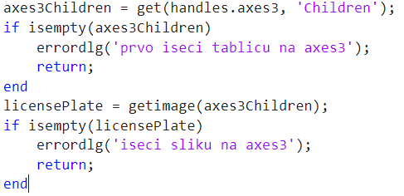
Prepoznavanje teksta
Funkcija regionprops meri osobine povezanih komponenti u binarnoj slici ili slici oznaka.
Parametri :
L : Matrica oznaka dobijena iz bwboundaries.
'BoundingBox': Osobina koja definiše pravougaonik koji obuhvata svaku povezanu komponentu.
'Area’ : Osobina koja definiše površinu (broj piksela) svake povezane komponente.
Nakon svih modifikacija slike, koje bi nam pomogle pri lakšoj detekciji slova, na red dolazi samo prepoznavanje teksta iz niza piksela. Matlab ima ugrađene kompleksne funkcije koje se bave ovim stvarima. Jedna od tih funkcija jeste OCR o kojoj će biti više reči u narednoj slajdu.
Funkcija regionprops vraća strukturu nizova gde svaki element sadrži osobine jedne povezane komponente, kao što su bounding box i površina.
Napomena: 'Children'
Ovo je svojstvo koje sadrži handleove svih grafičkih objekata koji su ‘deca’ (naslednici u programerskom rečniku) datog axes objekta. To mogu biti objekti poput plotova, linija, tekstova, slika i drugih grafičkih elemenata koji su nacrtani unutar tog axes objekta.
Profesor: Luka Mejić
Asistent: Olivera Tomašević

Slide 16
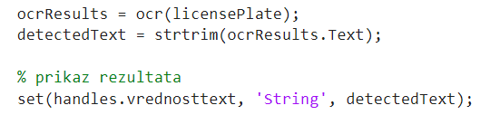
Nakon svih modifikacija slike, koje bi nam pomogle pri lakšoj detekciji slova, na red dolazi samo prepoznavanje teksta iz niza piksela. Matlab ima ugrađene kompleksne funkcije koje se bave ovim stvarima. Jedna od tih funkcija jeste OCR o kojoj će biti više reči u narednoj slajdu.
Prepoznavanje teksta
Funkcija regionprops meri osobine povezanih komponenti u binarnoj slici ili slici oznaka.
Parametri :
L : Matrica oznaka dobijena iz bwboundaries.
'BoundingBox': Osobina koja definiše pravougaonik koji obuhvata svaku povezanu komponentu.
'Area’ : Osobina koja definiše površinu (broj piksela) svake povezane komponente.
Funkcija ocr se koristi za optičko prepoznavanje karaktera (OCR - Optical Character Recognition) na slici odnosno analizira sliku i prepoznaje tekst na slici.
ocrResults: Struktura koja sadrži rezultate OCR analize, uključujući prepoznati tekst i dodatne informacije kao što su položaj znakova.
Funkcija regionprops vraća strukturu nizova gde svaki element sadrži osobine jedne povezane komponente, kao što su bounding box i površina.
Profesor: Luka Mejić
Asistent: Olivera Tomašević
strtrim(ocrResults.Text):
Funkcija strtrim se koristi za uklanjanje vodećih i sledećih belina iz prepoznatog teksta.
ocrResults.Text: sadrži prepoznati tekst.
detectedText: Prečišćeni prepoznati tekst bez vodećih i sledećih belina.

Slide 17
Funkcija ocr se koristi za optičko prepoznavanje karaktera (OCR - Optical Character Recognition) na slici odnosno analizira sliku i prepoznaje tekst na slici.
ocrResults: Struktura koja sadrži rezultate OCR analize, uključujući prepoznati tekst i dodatne informacije kao što su položaj znakova.
Nakon svih modifikacija slike, koje bi nam pomogle pri lakšoj detekciji slova, na red dolazi samo prepoznavanje teksta iz niza piksela. Matlab ima ugrađene kompleksne funkcije koje se bave ovim stvarima. Jedna od tih funkcija jeste OCR o kojoj će biti više reči u narednoj slajdu.
Prepoznavanje teksta
Funkcija regionprops meri osobine povezanih komponenti u binarnoj slici ili slici oznaka.
Parametri :
L : Matrica oznaka dobijena iz bwboundaries.
'BoundingBox': Osobina koja definiše pravougaonik koji obuhvata svaku povezanu komponentu.
'Area’ : Osobina koja definiše površinu (broj piksela) svake povezane komponente.
strtrim(ocrResults.Text):
Funkcija strtrim se koristi za uklanjanje vodećih i sledećih belina iz prepoznatog teksta.
ocrResults.Text: sadrži prepoznati tekst.
detectedText: Prečišćeni prepoznati tekst bez vodećih i sledećih belina.
Funkcija regionprops vraća strukturu nizova gde svaki element sadrži osobine jedne povezane komponente, kao što su bounding box i površina.
Profesor: Luka Mejić
Asistent: Olivera Tomašević

Slide 18
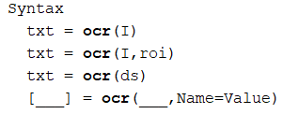
OCR
I: Ulazna slika. Može biti grayscale ili RGB slika.
roi: Region of Interest, definisan kao vektor [x y width height], koji određuje pravougaoni deo slike gde se traži tekst.
Name, Value: Parovi za dodatne opcije (na primer, jezik prepoznavanja).
ocr funkcija vraća strukturu koja sadrži sledeća polja:
Text: Prepoznati tekst kao string.
CharacterBoundingBoxes: Matrica koja sadrži bounding box za svaki prepoznati znak.
CharacterConfidences: Vektor sa verovatnoćama za svaki prepoznati znak.
Words: Cell array sa prepoznatim rečima.
WordBoundingBoxes: Matrica koja sadrži bounding box za svaku prepoznatu reč.
WordConfidences: Vektor sa verovatnoćama za svaku prepoznatu reč.
Profesor: Luka Mejić
Asistent: Olivera Tomašević

Slide 19
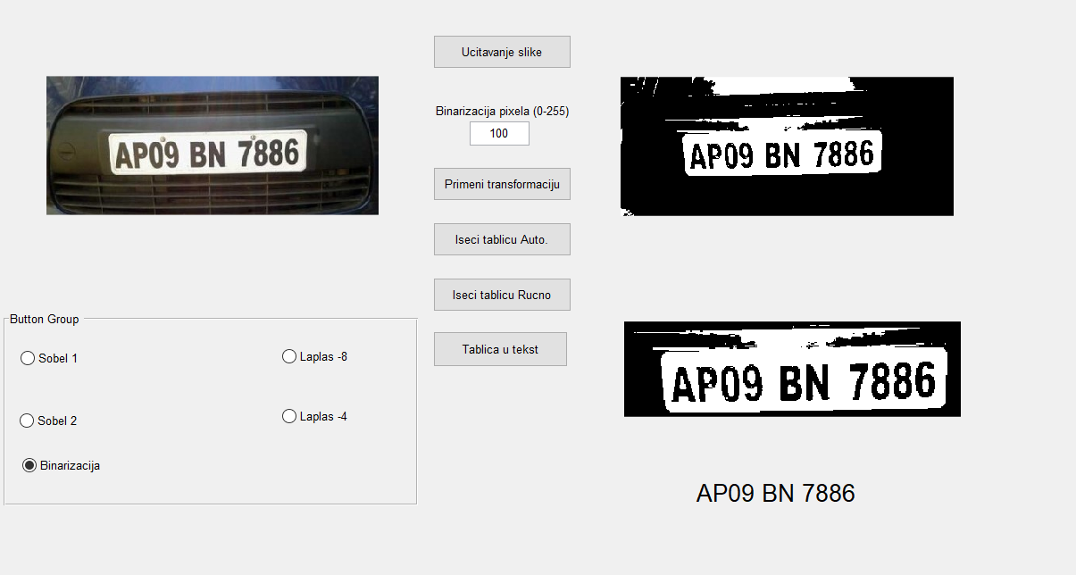
Zaključak
Određene tablice, ukoliko se primene neke od transformacija, program savršeno prepoznaje, dok kod nekih drugih ne može najpreciznije sve karaktere prepoznati. Modifikacijom površine minimalne celine za tablicu se mogu poboljšati rezultati automatskog prepoznavanja pozicije tablice. Korisnik može i sam da iseče tablicu po primerima rađenim na vežbama ovog predmeta.
Od svih funkcija filtera najbolje rezultate je davala ili binarizacija sa pragom od 100 ili Laplasijan od -8, u zavisnosti od ugla slike i veličine tablice.
Kod funkcije ‘edge’ korišćena je metoda ‘Canny’ iako nije najbrža, jer ostale poput ‘Sobel’, ‘log’, ‘Prewitt’ i ‘Roberts’ nisu bili precizni toliko.
Profesor: Luka Mejić
Asistent: Olivera Tomašević
ocr funkcija vraća strukturu koja sadrži sledeća polja:
Text: Prepoznati tekst kao string.
CharacterBoundingBoxes: Matrica koja sadrži bounding box za svaki prepoznati znak.
CharacterConfidences: Vektor sa verovatnoćama za svaki prepoznati znak.
Words: Cell array sa prepoznatim rečima.
WordBoundingBoxes: Matrica koja sadrži bounding box za svaku prepoznatu reč.
WordConfidences: Vektor sa verovatnoćama za svaku prepoznatu reč.

Slide 20
HVALA NA PAŽNJI
Zaključak
Određene tablice, ukoliko se primene neke od transformacija, program savršeno prepoznaje, dok kod nekih drugih ne može najpreciznije sve karaktere prepoznati. Modifikacijom površine minimalne celine za tablicu se mogu poboljšati rezultati automatskog prepoznavanja pozicije tablice. Korisnik može i sam da iseče tablicu po primerima rađenim na vežbama ovog predmeta.
Od svih funkcija filtera najbolje rezultate je davala ili binarizacija sa pragom od 100 ili Laplasijan od -8, u zavisnosti od ugla slike i veličine tablice.
Kod funkcije ‘edge’ korišćena je metoda ‘Canny’ iako nije najbrža, jer ostale poput ‘Sobel’, ‘log’, ‘Prewitt’ i ‘Roberts’ nisu bili precizni toliko.
Profesor: Luka Mejić
Asistent: Olivera Tomašević

Slide 21
Zaključak
HVALA NA PAŽNJI
Određene tablice, ukoliko se primene neke od transformacija, program savršeno prepoznaje, dok kod nekih drugih ne može najpreciznije sve karaktere prepoznati. Modifikacijom površine minimalne celine za tablicu se mogu poboljšati rezultati automatskog prepoznavanja pozicije tablice. Korisnik može i sam da iseče tablicu po primerima rađenim na vežbama ovog predmeta.
Od svih funkcija filtera najbolje rezultate je davala ili binarizacija sa pragom od 100 ili Laplasijan od -8, u zavisnosti od ugla slike i veličine tablice.
Kod funkcije ‘edge’ korišćena je metoda ‘Canny’ iako nije najbrža, jer ostale poput ‘Sobel’, ‘log’, ‘Prewitt’ i ‘Roberts’ nisu bili precizni toliko.
Profesor: Luka Mejić
Asistent: Olivera Tomašević

